Slide 1
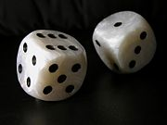
Тема уроку
Імовірність випадкової події
Теорія ймовірностей – це не що інше, як здоровий глузд підкріплений обчисленнями.
Маркіз де Лаплас

Slide 2
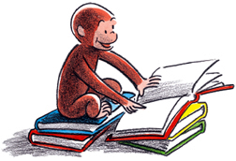
До задач 3 і 4
Породи | Сосна | Дуб | Граб | Береза | Ялина | Усього
Кількість | 182 | 146 | 130 | 165 | 73 | 696

Slide 3
Подія – те, що діється, відбувається, трапляється
Неможлива подія – ніколи не може відбутися
Достовірна подія – завжди відбувається
Випадкова подія – може відбутися, може не відбутися
Рівноймовірні події – події, які мають однаковий шанс відбутися

Slide 4
Ймовірність випадкової події це відношення кількості сприятливих для цієї події результатів до кількості всіх можливих результатів
Р(А) =$\frac{m}{n}$
Неможлива подія Р(А) = 0
Достовірна Р(А) = 1
Випадкова 0≤Р(А)≤ 1

Slide 5
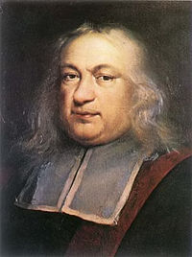
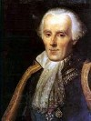
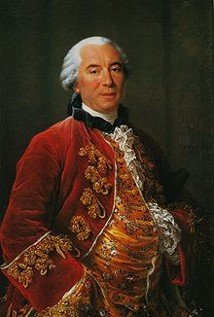
Творче завдання
Підготувати біографічну довідку
Блез Паскаль
П’єр Ферма
П’єр – Сімон Лаплас
граф де Бюффон

